Slide 1
Лекция № 6.
Литургия оглашенных.

Slide 2
Вторая часть Божественной литургии носит название Литургии оглашенных. Так называется она потому, что при совершении ее могли присутствовать оглашенные, то есть те, которые только готовились ко святому крещению, и люди, относящиеся к разряду кающихся.
Оглашенные разделялись на три степени: 1) слушающие поучения, 2) коленопреклоняющие и 3) готовящиеся к просвещению. Все они могли стоять во внутреннем притворе.
Кающиеся разделялись на 4 степени: 1) плачущие, 2) слушающие, 3) припадающие и 4) стоящие с верными.

Slide 3
Для удобства Литургия оглашеных может быть поделена на две части – 1) до Малого входа и 2) после него.
Краткая схема первой части Литургии оглашенных:
Молитвы, предваряющие начало Божественной Литургии.
Возглас священника
Мирная ектения
Первый антифон
Малая ектения
Второй антифон
Малая ектения
Третий антифон

Slide 4
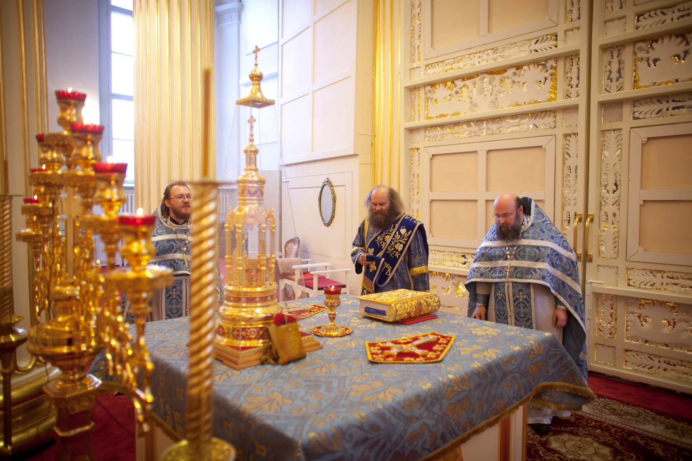
Все священнослужители делают перед Святым Престолом три поклона

Slide 5
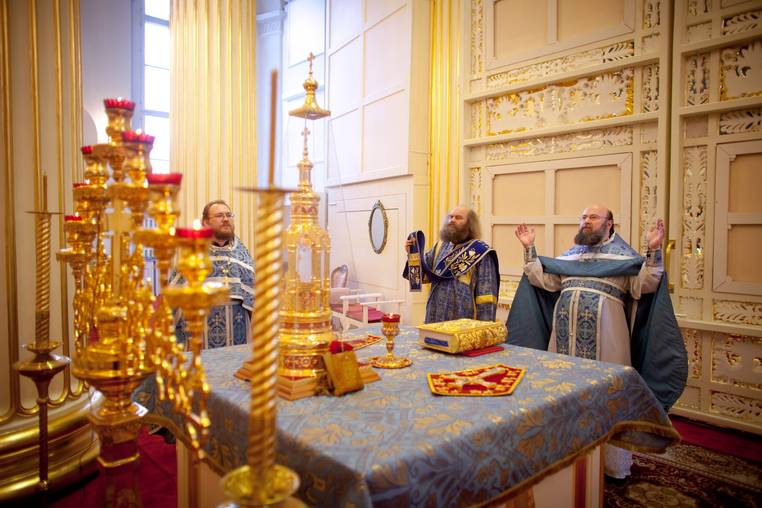
Затем, воздевая руки, предстоятель от лица всех служителей Литургии призывает Святого Духа. Он произносит молитву «Царю Небесный».

Slide 6
Воспевая Пришествие Спасителя, подобно Ангелам, присутствовавшим при Рождестве Христовом, предстоятель трижды произносит славословие: Слава в вышних Богу, и на земли мир, в человецех благоволение (Лк. 2:14).
Потом, прося укрепить свои уста в произнесении страшных и ответственных слов Литургии, дважжы молится: Господи, устне мои отверзеши, и уста моя возвестят хвалу Твою (Пс. 50:17).
После этого священник целует Евангелие на Престоле, а диакон целует Престол.

Slide 7
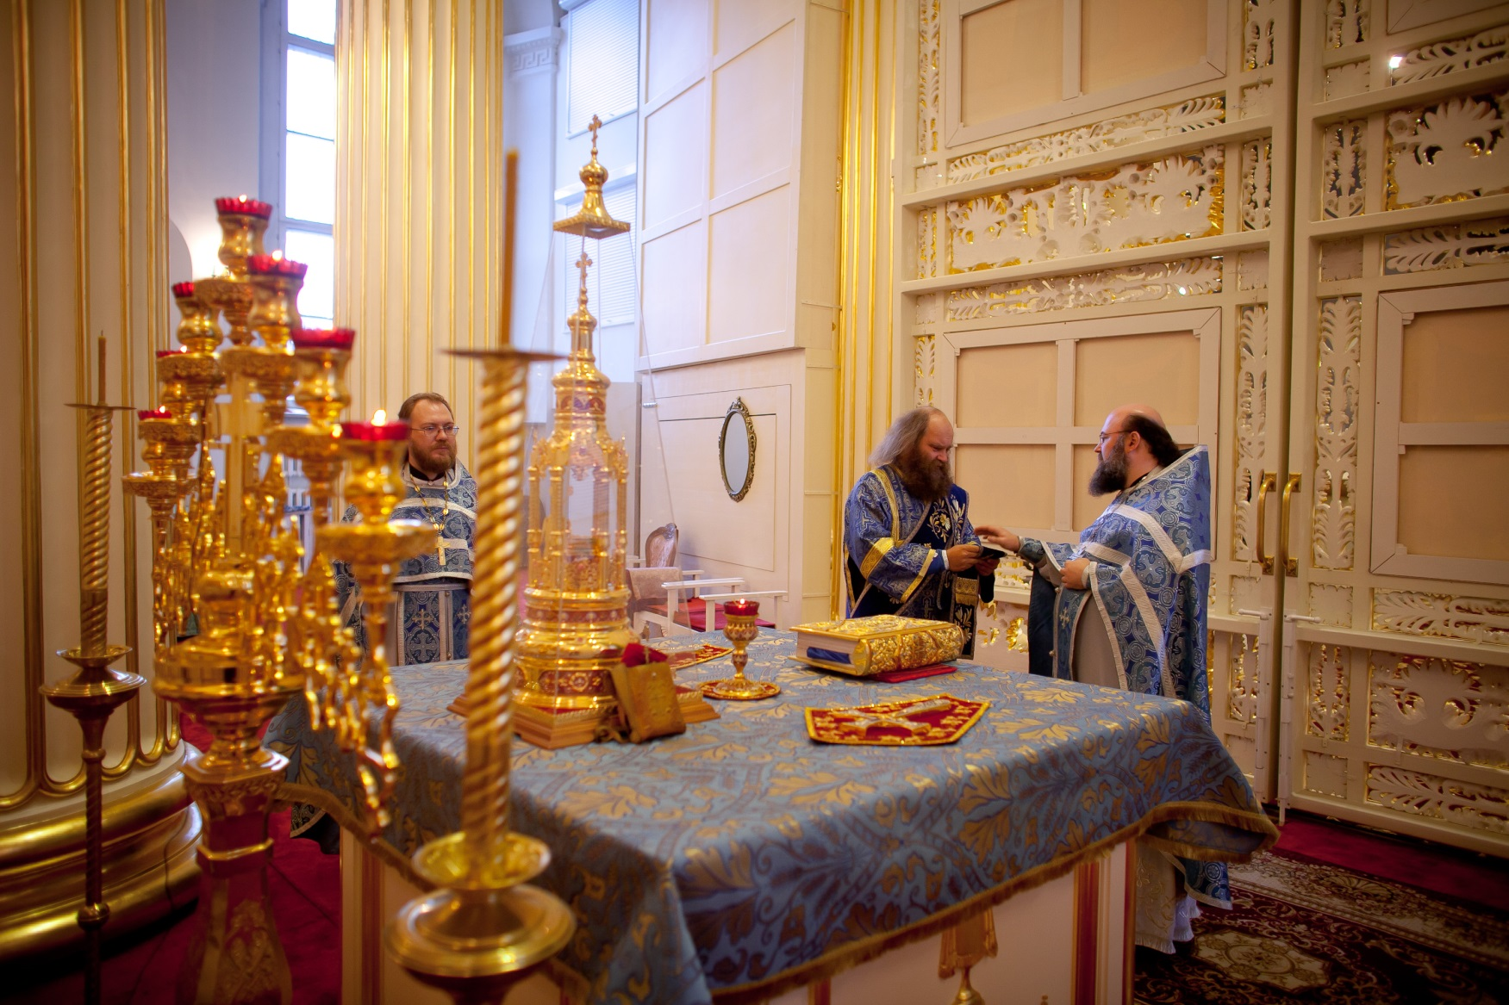
Затем диакон преклоняет голову и, держа орарь в руке, испрашивает благословения у священника: «Время сотворити Господеви, владыко, благослови».
Священник, благословляя его, отвечает: «Благословен Бог наш всегда, ныне и присно, и во веки веков».

Slide 8
Затем диакон просит священника: «Помолися о мне, Владыко».
Священник говорит: «Да исправит Господь стопы твоя».
Диакон: «Помяни мя, Владыко святый».
Священник: «Да помянет тя Господь Бог во Царствии Своем всегда, ныне и присно, и во веки веков».
Диакон отвечает: «Аминь».
Поклонившись ,он выходит из алтаря северными вратами. Став на амвоне, перед Царскими вратами, трижды покланяется с благоговением, произнося про себя: «Господи, устне мои отверзеши, и уста моя возвестят хвалу Твою».

Slide 9
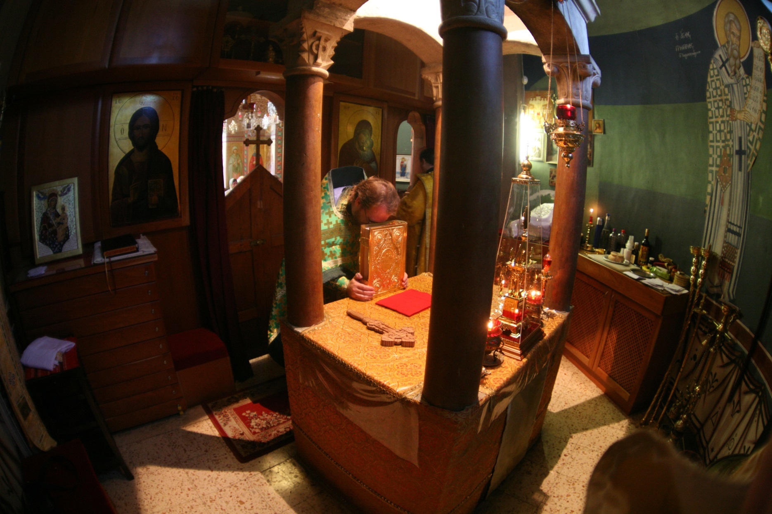
В это время священник берет Евангелие с престола, ставит его. Он мысленно молится о укреплении его перед великим Таинством.

Slide 10
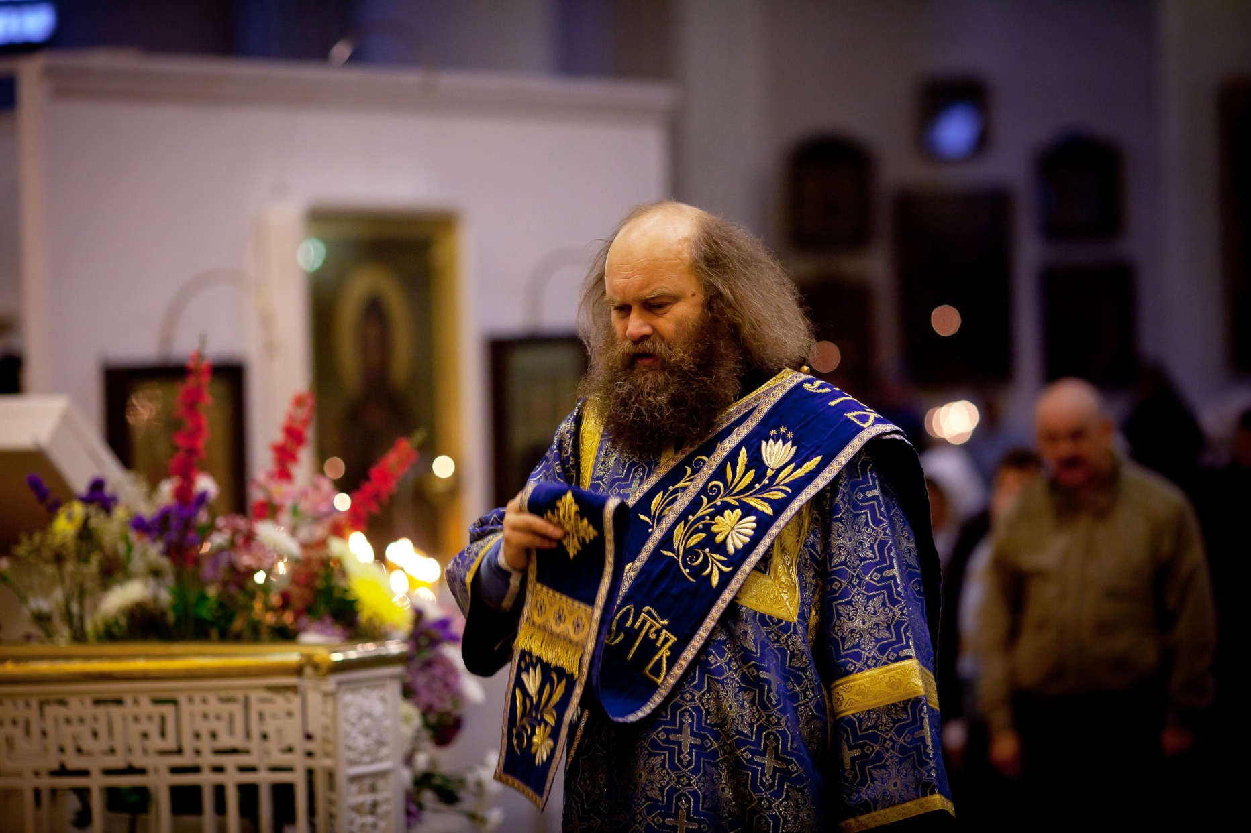
Диакон возглашает с амвона: «Благослови, Владыко!»

Slide 11
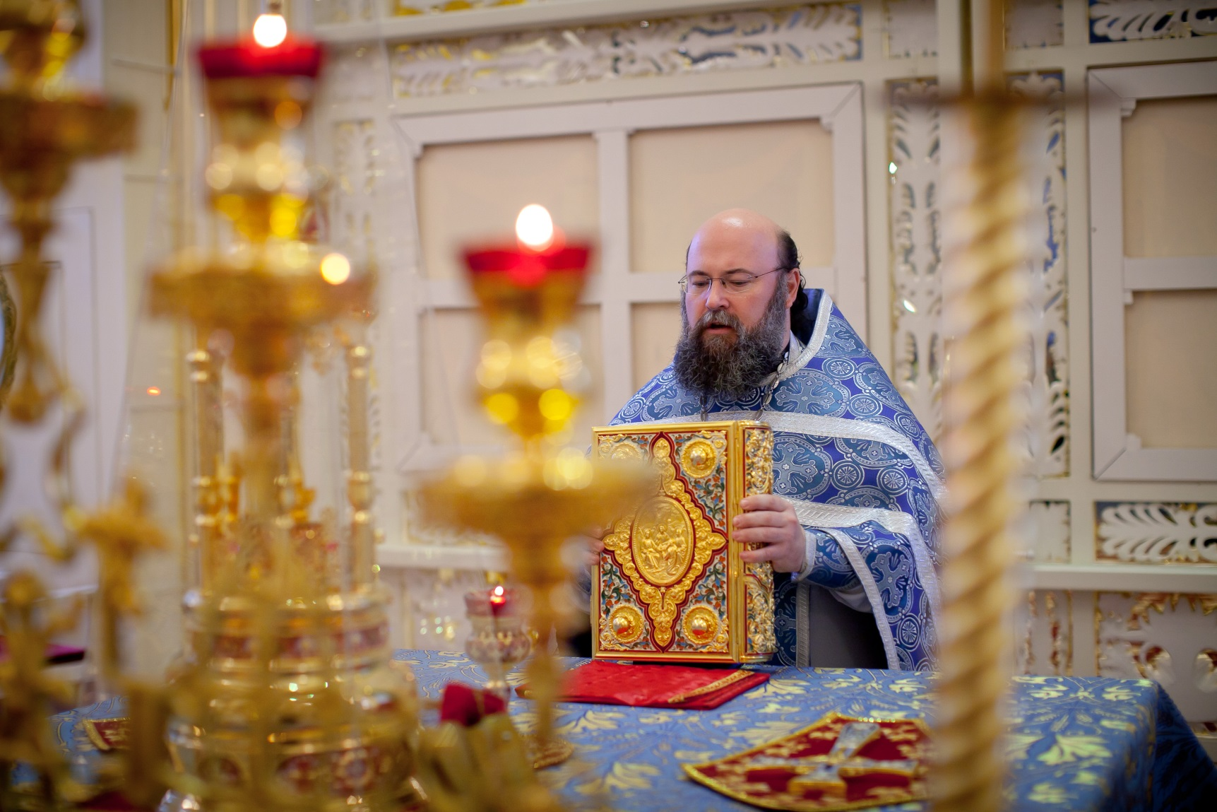
Литургия начинается возгласом священника: «Благословено Царство Отца и Сына, и Святаго Духа, ныне и присно, и во веки веков».

Slide 12
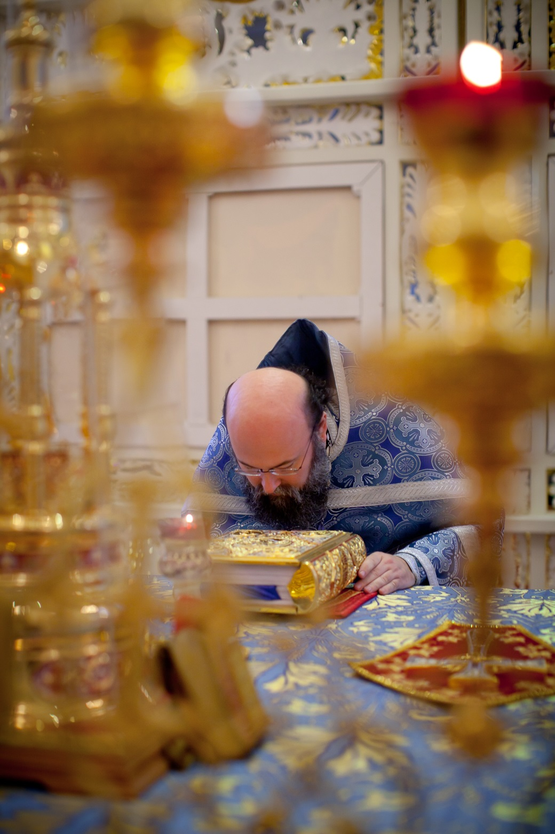
После возгласа священник кладет Евангелие и целует его.

Slide 13
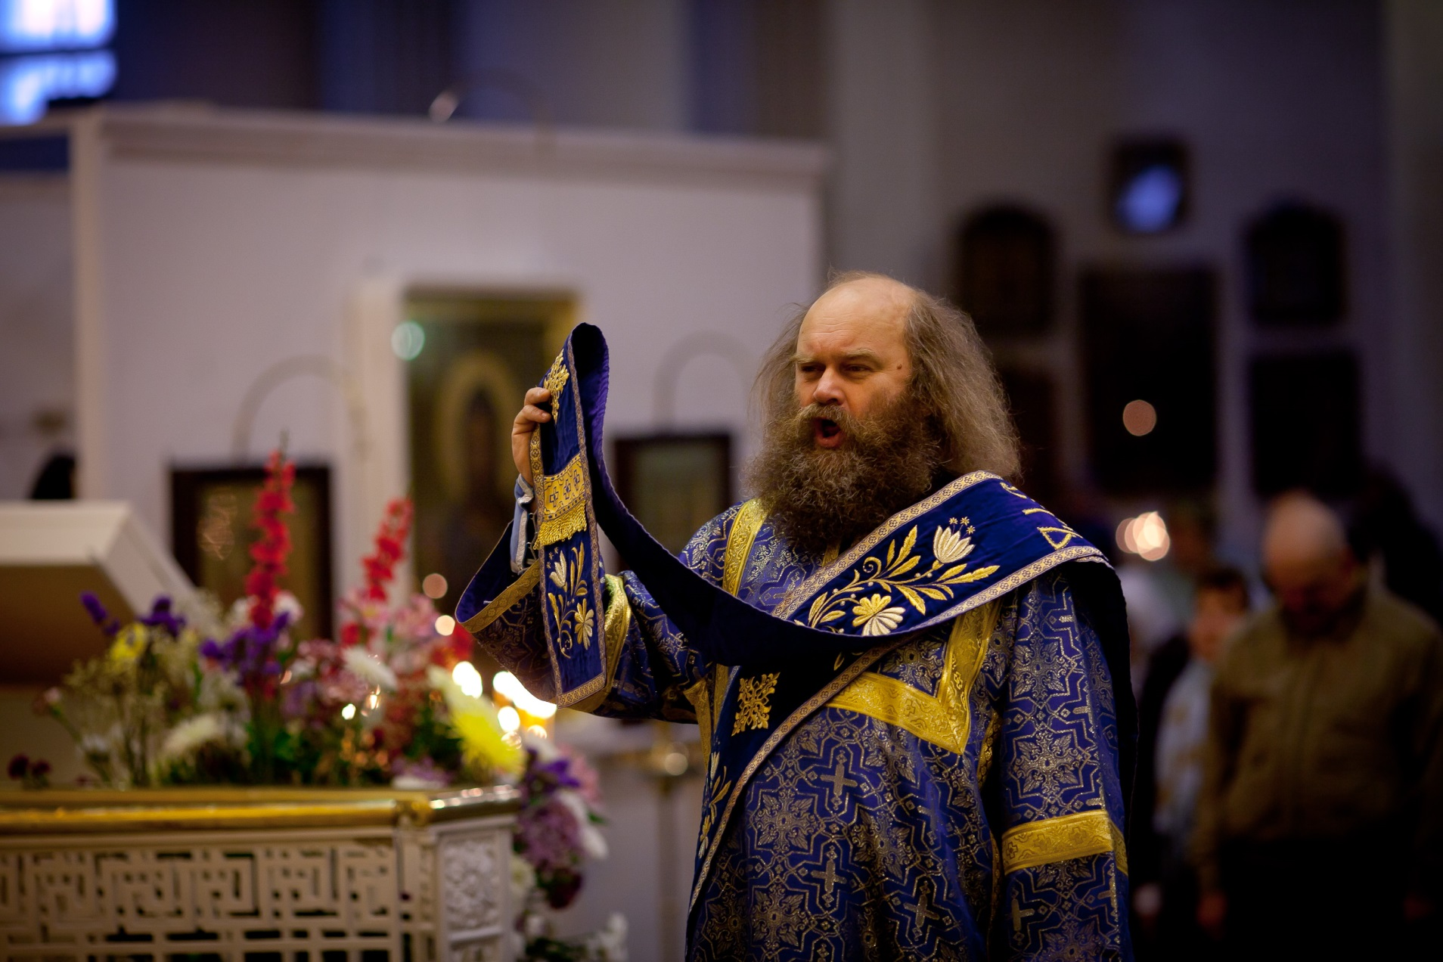
Диакон возглашает мирную ектению: «Миром Господу помолимся»

Slide 14
Антифоны на Литургии
I. Вседневные:
1). «Благо есть исповедатися Господеви...» с припевами «Молитвами Богородицы, Спасе, спаси нас» (Пс. 91, 2, 3, 16).
2). «Господь воцарися, в лепоту облечеся...» с припевами «Молитвами святых Твоих, Спасе, спаси нас» (Пс. 92, 1—6), и после Слава и ныне: «Единородный Сыне...»
3) «Приидите, возрадуемся Господеви...» с припевами «Спаси ны, Сыне Божий, во святых дивен Сый».
II. Изобразительные:
1) «Благослови, душе моя, Господа... Благословен еси, Господи» (Пс. 102).
2). «Хвали, душе моя, Господа» (Пс. 145) и после Слава и ныне «Единородный Сыне...»
3). Блаженства с тропарями канона из Октоиха, Минеи или Триоди.
Праздничные:
1). Стихи соответствующих псалмов или пророчеств с припевами «Молитвами Богородицы...»
2). Стихи с припевами «Спаси ны, Сыне Божий, рождейся от Девы... (или: преобразивыйся... и под.), поющыя Ти: аллилуиа» и после Слава и ныне: «Единородный Сыне...»
3). Стихи, чередующиеся с тропарем праздника.

Slide 15
Молитвы на антифонах
Молитва первого антифона:
Господи Боже наш, Чья власть несравненна и слава непостижима, чья милость безмерна и человеколюбие неизреченно! Сам, Владыка, по благосердию Твоему воззри на нас и на святой храм сей, и яви нам и молящимся с нами неистощимые милости Твои и щедроты Твои.
Возглас: «Ибо Тебе подобает вся слава, честь и поклонение, Отцу и Сыну и Святому Духу, ныне и всегда, и во веки веков

Slide 16
Первый антифон:
Благослови, душе моя, Господа. Благословен еси, Господи. Благослови душе моя, Господа, и вся внутренняя моя Имя святое Его.
Благослови, душе моя, Господа, и не забывай всех воздаяний Его.
Очищающаго вся беззакония твоя, исцеляющаго вся недуги твоя.
Избавляющаго от нетления живот твой, венчающаго тя милостию и щедротами.
Исполняющаго во благих желание твое: обновится, яко орля, юность твоя.
Творяй милостыни Господь, и судьбу всем обидимым.
Сказа пути Своя Моисеови, сыновом Израилевым хотения Своя.
Щедр и милостив Господь, долготерпелив и многомилостив…
Благослови, душе моя, Господа, и вся внутренняя моя, имя святое Его. Благословен еси, Господи.

Slide 17
Молитва второго антифона:
Господи, Боже наш, спаси народ Твой и благослови наследие Твое, полноту Церкви Твоей сохрани, освяти любящих благолепие дома Твоего! Ты их прославь божественной Твоею силою, и не оставь нас, надеющихся на Тебя.
Возглас: Ибо Твоя власть, и Твои – Царство, и сила, и слава, Отца и Сына и Святого Духа, ныне и всегда, и во веки веков.

Slide 18
Второй антифон:
Хвали, душе моя. Господа. Восхвалю Господа в животе моем, пою Богу моему, дондеже есмь.
Не надейтеся на князи, на сыны человеческия, в нихже несть спасения.
Изыдет дух его, и возвратится в землю свою: в той день погибнут вся помышления его.
Блажен, ему же Бог Иаковль помощник его, упование его на Господа Бога своего.
Сотворшаго небо и землю, море и вся, яже в них.
Хранящаго истину в век, творящаго суд обидимым, дающаго пищу алчущим.
Господь решит окованньм. Господь умудряет слепцы.
Господь возводит низверженныя, Господь любит праведники.
Господь хранит пришельцы, сира и вдову приимет, и путь грешных погубит.
Воцарится Господь во век, Бог твой. Сионе, в род и род.

Slide 19
В конце второго антифона поется гимн Господу Иисусу Христу
Единородный Сыне и Слове Божий, Безсмертен Сый, и изволивый спасения нашего ради воплотитися от Святыя Богородицы и Приснодевы Марии, непреложно вочеловечивыйся; распныйся же Христе Боже, смертию смерть поправый, един Сый Святыя Троицы, спрославляемый Отцу и Святому Духу, спаси нас.
Единородный Сын и Слово Божие! Бессмертный и благоволивший спасения нашего ради воплотиться от Святой Богородицы и Приснодевы Марии, неизменно вочеловечившийся и распятый, Христе Боже, смертью смерть поправший, Один из Святой Троицы, прославляемый со Отцом и Святым Духом, спаси нас!

Slide 20
Молитва третьего антифона:
Ты, даровавший нам эти общие и согласные молитвы, и двум или трем, согласно просящим во имя Твое, просимое подавать обещавший, Сам и ныне прошения рабов Твоих к полезному исполни, подавая нам в нынешнем веке познание Твоей истины, и в будущем жизнь вечную даруя.
Возглас: Ибо Ты – благой и человеколюбивый Бог, и Тебе славу воссылаем, Отцу и Сыну и Святому Духу, ныне и всегда, и во веки веков.

Slide 21
Третий антифон (Блаженны)
Во Царствии Твоем помяни нас, Господи, егда приидеши во Царствии Твоем.
Блажени нищии духом, яко тех есть Царство Небесное.
Блажени плачущи, яко тии утешатся.
Блажени кротции, яко тии наследят землю.
Блажени алчущии и жаждущии правды, яко тии насытятся.
Блажени милостивии, яко тии помиловани будут.
Блажени чистии сердцем, яко тии Бога узрят.
Блажени миротворцы, яко тии сынове Божии нарекутся.
Блажени изгнании правды ради, яко тех есть Царство Небесное.
Блажени есте, егда поносят вам, и изженут, и рекут всяк зол глагол на вы, лжуще Мене ради.
Радуйтеся и веселитеся, яко мзда ваша многа на небесех.

